Slide 1
Sistema Digestivo
Prof: Cristian Eduardo F. Wille

Slide 2
O Sistema Digestivo é formado por um conjunto de órgãos cuja função é transformar os alimentos, por meio de processos mecânicos e químicos.
Esse sistema é responsável por fazer a ingestão, digestão, absorção e eliminação dos alimentos. Ele é composto por um longo tubo que contém os principais órgãos e glândulas do processo digestivo.

Slide 3
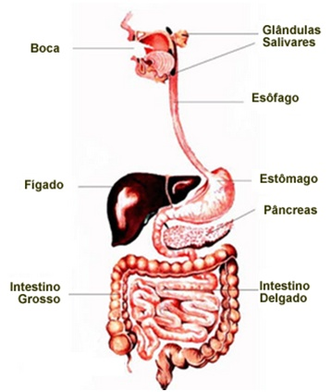

Slide 4
Boca
A boca é a porta de entrada dos alimentos no tubo digestivo. Corresponde a uma cavidade forrada por uma mucosa, onde os alimentos são umidificados pela saliva, produzida pelas glândulas salivares;
Com isso, durante a mastigação os alimentos passam primeiro pelo processo da digestão mecânica, pela ação dos dentes e da língua e, posteriormente, pela atividade enzimática da ptialina.

Slide 5
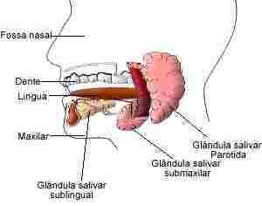
A presença de alimento na boca, assim como sua visão e cheiro, estimulam as glândulas salivares a secretar saliva, que contém a enzima amilase salivar ou ptialina.

Slide 6
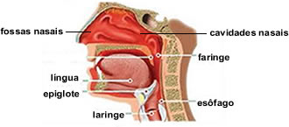
Faringe
Situada no final da cavidade bucal, é um canal comum aos sistemas digestório e respiratório: por ela passam o alimento, que se dirige ao esôfago, e o ar, que se dirige à laringe.

Slide 7
Esôfago
Canal que liga a faringe ao estômago, localiza-se entre os pulmões, atrás do coração, e atravessa o músculo diafragma, que separa o tórax do abdômen. O bolo alimentar leva de 5 a 10 segundos para percorre-lo;
O esôfago é um conduto musculoso, controlado pelo sistema nervoso autônomo. Assim, por meio de ondas de contrações, o conduto musculoso vai espremendo os alimentos e levando-os em direção ao estômago.

Slide 8
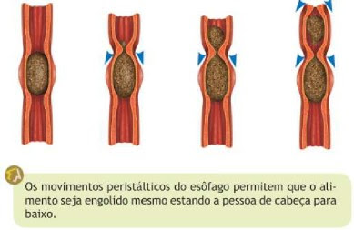

Slide 9
Estomago
O estomago é um órgão que liga o esôfago ao intestino delgado;
Sua principal função é a digestão de alimentos;
Um musculo circular, que existe na parte inferior, permite ao estomago guardar um litro e meio de comida;
A mucosa gástrica é recoberta por uma camada de muco, que a protege da agressão do suco gástrico, bastante corrosivo

Slide 10
O simples movimento de mastigação dos alimentos, já ativa a produção do ácido clorídrico no estômago contudo somente com a presença do alimento, de natureza proteica, que se inicia a produção do suco gástrico: uma solução aquosa, composta de água, sais, enzimas e ácido clorídrico.
A digestão gástrica dura, em média de duas a quatro horas. Nesse processo o estômago sofre contrações que forçam o alimento contra o piloro, que se abre e fecha, permitindo que, em pequenas porções chegue ao intestino delgado.

Slide 11
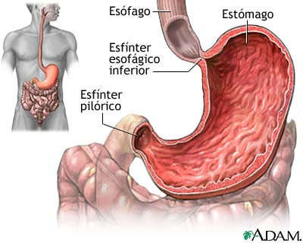

Slide 12
Pâncreas
O pâncreas comporta dois órgãos estreitamente imbricados: pâncreas exócrino e o endócrino.
O pâncreas exócrino produz enzimas digestivas, em estruturas reunidas denominadas ácinos, estão ligados através de finos condutos, por onde sua secreção é levada até um condutor maior, que desemboca no duodeno, durante a digestão.
O pâncreas endócrino secreta os hormônios insulina e glucagon, já trabalhados no sistema endócrino.

Slide 13
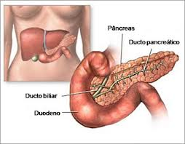

Slide 14
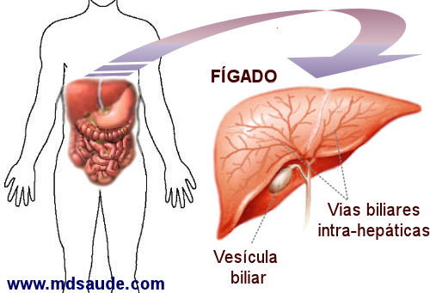
É o maior órgão interno, e é ainda um dos mais importantes. É a mais volumosa de todas as vísceras, pesa cerca de 1,5 kg no homem adulto, e na mulher adulta entre 1,2 e 1,4 kg.

Slide 15
Funções:
Armazenar ferro e vitaminas em suas células;
Metabolizar lipídeos;
Degradar álcool e outras substancias toxicas, auxiliando na desintoxicação do organismo;
Destruir hemácias (velhas ou anormais);
Secretar a bile, que atua na digestão das gorduras.

Slide 16
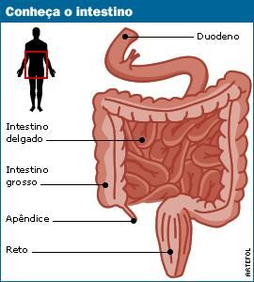

Slide 17
Intestino delgado
É revestido por uma mucosa enrugada (que apresenta inúmeras projeções) e está localizado entre o estômago e o intestino grosso. Ele tem a função de segregar as várias enzimas digestivas, dando origem à moléculas pequenas e solúveis: a glicose, aminoácidos, glicerol etc;
O intestino delgado é um tubo com pouco mais de 6 m de comprimento por 4cm de diâmetro e pode ser dividido em três regiões: duodeno (cerca de 25 cm), jejuno (cerca de 5 m) e íleo(cerca de 1,5 cm).

Slide 18
Intestino grosso
É o local de absorção de água, tanto a ingerida quanto a das secreções digestivas. Glândulas da mucosa do intestino grosso secretam muco, que lubrifica as fezes, facilitando seu trânsito e eliminação pelo ânus;
O intestino grosso não possui vilosidades nem secreta sucos digestivos, normalmente só absorve água, em quantidade bastante consideráveis. Como o intestino grosso absorve muita água, o conteúdo intestinal se condensa até formar detritos inúteis, que são evacuados.

